Slide 1
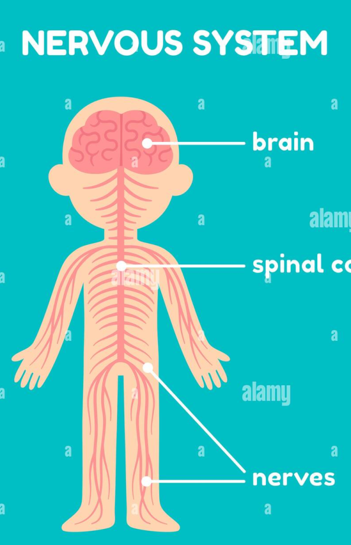
Κλινικο-παθολογοανατομική συζήτηση περιστατικών νόσων του κεντρικού νευρικού συστήματος
5 κλινικά περιστατικά για συζήτηση
Σκοπός όχι η πλήρης κάλυψη της ύλης, αλλά η κατανόηση ορισμένων παθολογοανατομικών ευρημάτων και η διασύνδεσή τους με την κλινική πράξη.
Ανδρέας Χ. Λάζαρης - Ιατρός Ιστοπαθολόγος
Χαράλαμπος Χ. Μυλωνάς - Ιατρός Παθολόγος

Slide 2
Βασικές γνώσεις
Ιστορικό: Πληροφορίες που μπορεί να αποκομίσει ο ιατρός από τον ασθενή και τους οικείους του σχετικά με το πρόβλημα του ασθενούς.
Κλινική εξέταση: Επισκόπηση, ψηλάφηση, επίκρουση, ακρόαση όλων των συστημάτων του ασθενούς.
Υποκατηγορίες κλινικής εξέτασης νευρικού συστήματος: ΚΙΝΗΤΙΚΟΤΗΤΑ, ΑΙΣΘΗΤΙΚΟΤΗΤΑ, ΑΝΤΑΝΑΚΛΑΣΤΙΚΑ, ΑΝΩΤΕΡΕΣ ΝΟΗΤΙΚΕΣ ΛΕΙΤΟΥΡΓΙΕΣ, ΕΓΚΕΦΑΛΙΚΕΣ ΣΥΖΥΓΙΕΣ, ΑΥΧΕΝΑΣ.

Slide 3
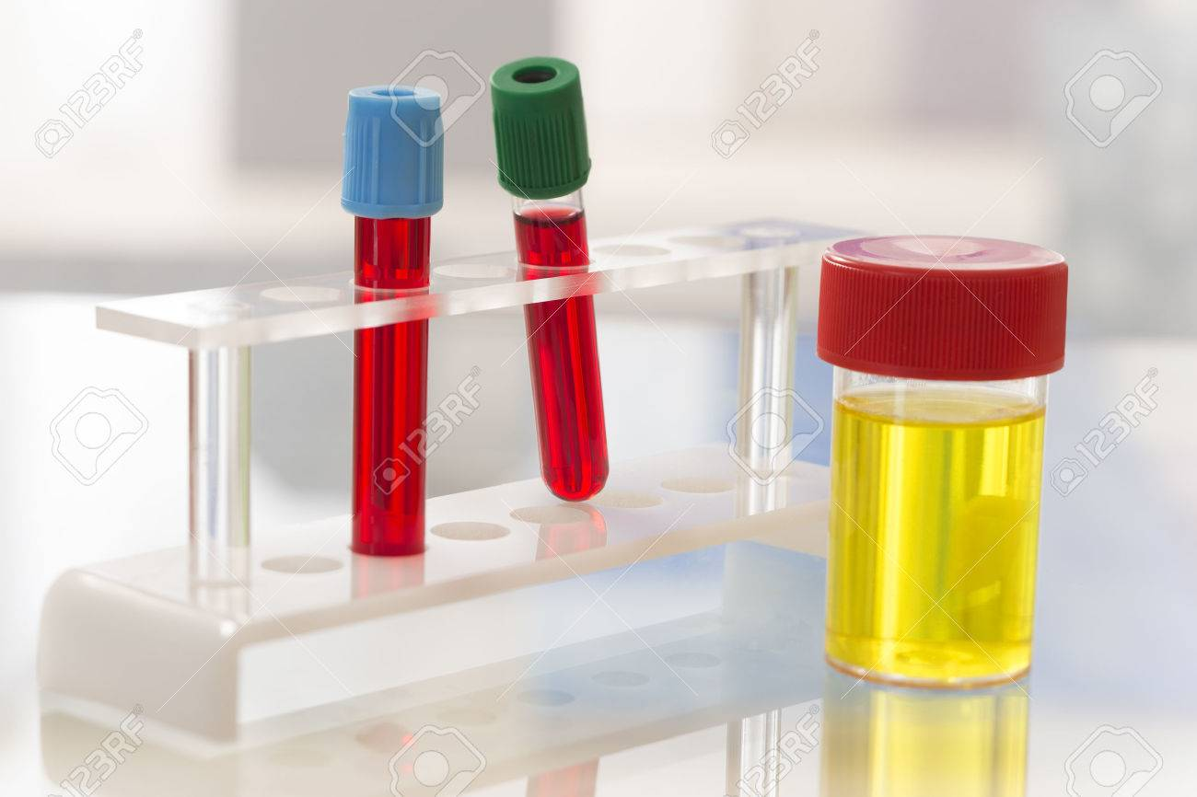
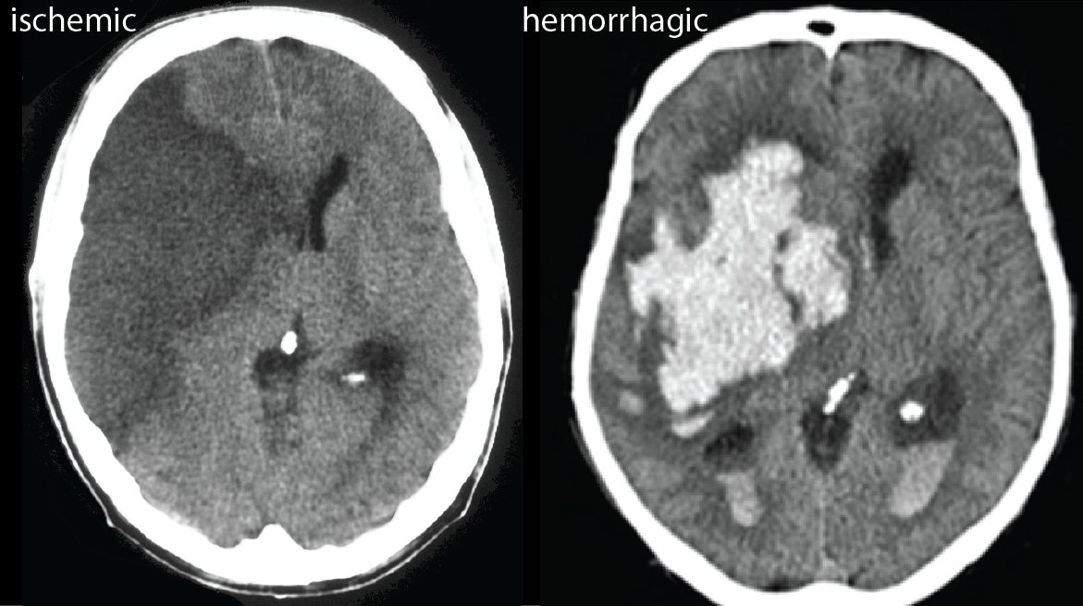
Βασικές γνώσεις
Εργαστηριακά: αιματολογικός, βιοχημικός, ανοσολογικός και μικροβιολογικός έλεγχος.
Απεικονίσεις: ακτινογραφίες, υπέρηχοι, αξονικές/μαγνητικές τομογραφίες, εξετάσεις πυρηνικής ιατρικής, αγγειογραφίες.
Η εικόνα της αξονικής δείχνει αριστερά ένα ισχαιμικό και δεξιά ένα αιμορραγικό εγκεφαλικό επεισόδιο.

Slide 4
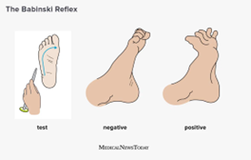
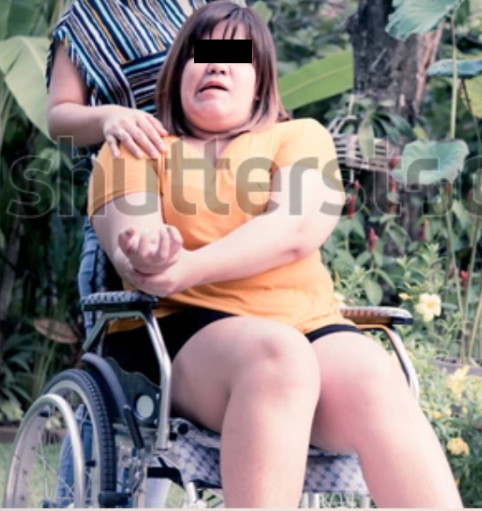
Περιστατικό 1ο
Ιστορικό:
Γυναίκα 56 ετών διακομίζεται λόγω εστιακού νευρολογικού ελλείματος υπό μορφή δεξιάς ημιπάρεσης,
σταδιακά επιδεινούμενης. Αναφέρει επίσης
κεφαλαλγία από μηνός, με συνοδά
επεισόδια εμέτων (λόγω αυξημένης
ενδοκράνιας πίεσης).
Κλινική εξέταση:
Δεξιά ημιπάρεση, με αυξημένα
τα τενόντια αντανακλαστικά
και παρουσία σημείου Babinski.
Εργαστηριακός έλεγχος:
Χωρίς ευρήματα από τον
αιματολογικό και βιοχημικό
έλεγχο.

Slide 5
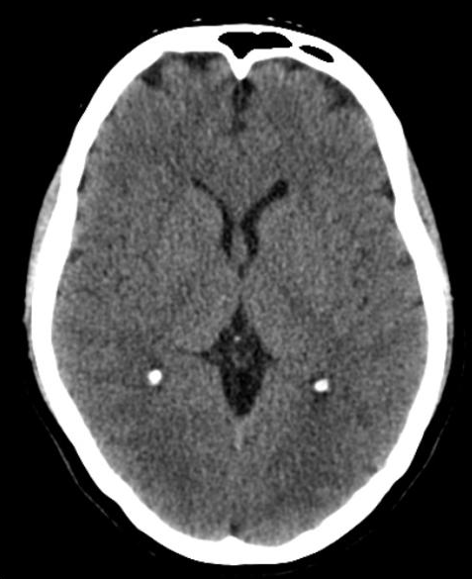
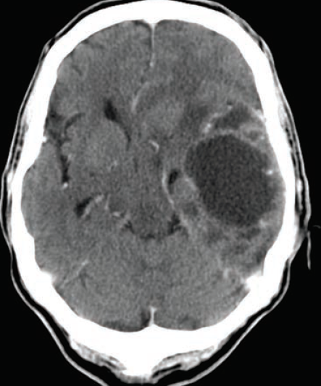
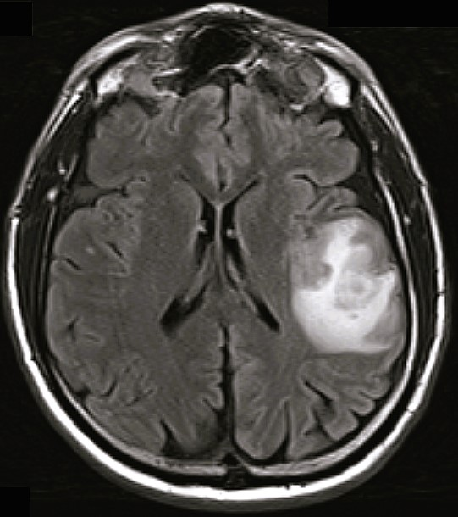
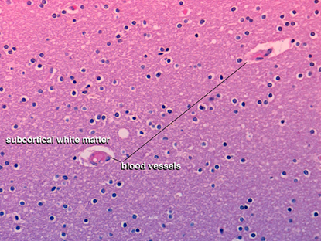
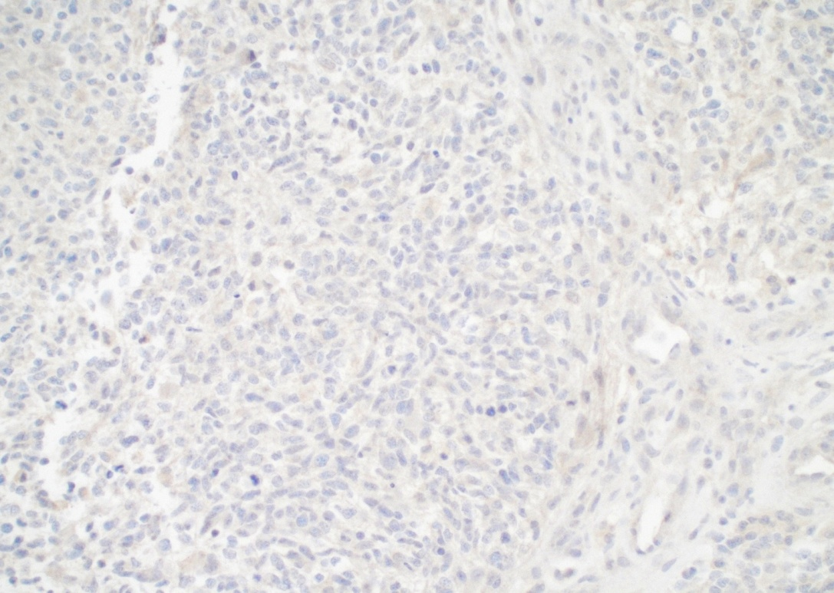
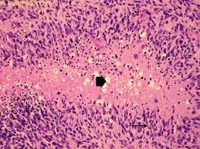
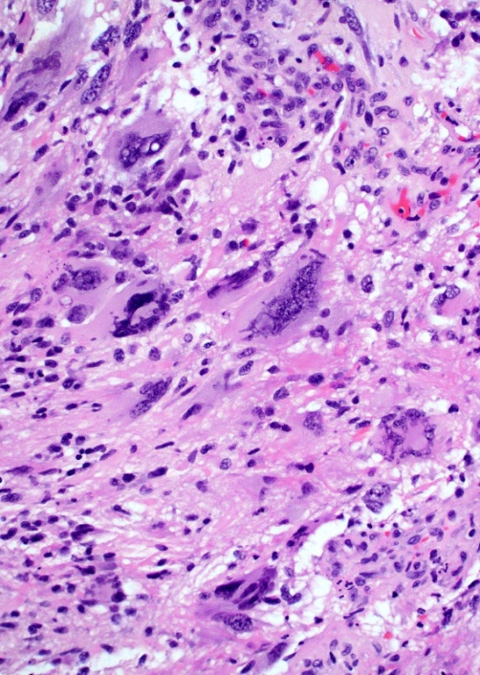
ΑΠΕΙΚΟΝΙΣΗ ΑΛΛΟΙΩΣΗΣ ΣΕ ΜΑΓΝΗΤΙΚΗ ΤΟΜΟΓΡΑΦΙΑ ΚΑΙ ΤΟ ΙΣΤΟΛΟΓΙΚΟ ΥΠΟΒΑΘΡΟ ΤΗΣ ΜΕΤΑ ΑΠΟ ΔΙΑΓΝΩΣΤΙΚΗ ΒΙΟΨΙΑ ΑΡΙΣΤ.
Αρνητική ανοσοχρώση μεταλλαγμένης πρωτεΐνης IDH1 R132H
Notes:
Αρ. κ.φ., δεξιά παθολογικές εικ. Απεικονιστικά, ασαφώς αφοριζόμενη αλλοίωση με πέριξ αυτής αγγειογενές οίδημα.

Slide 6
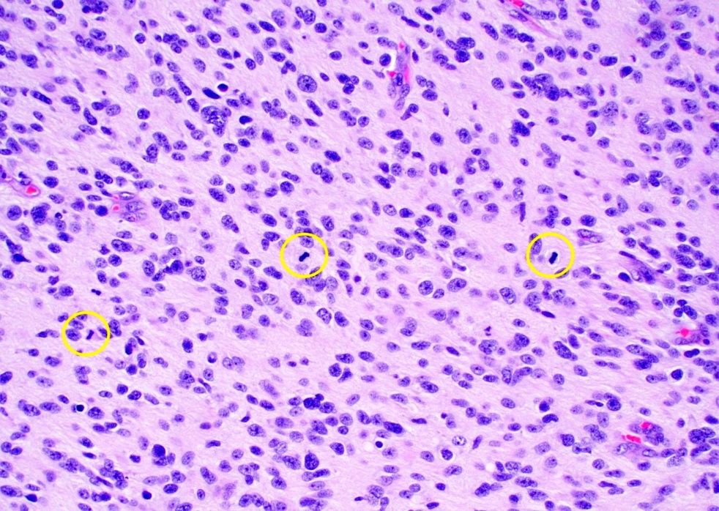
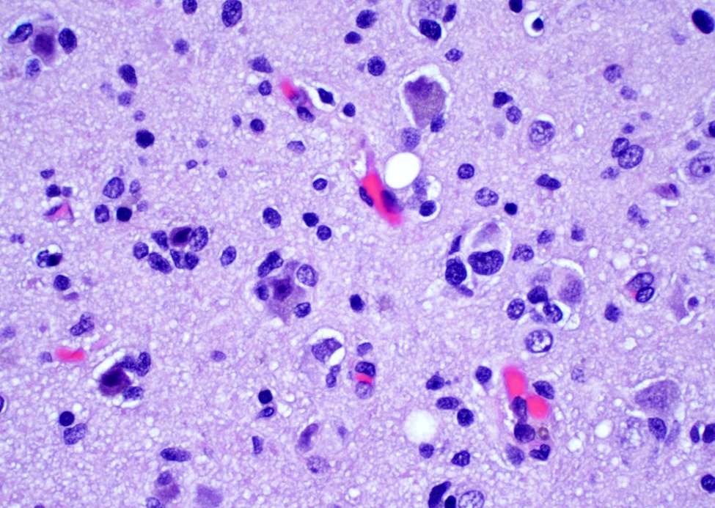
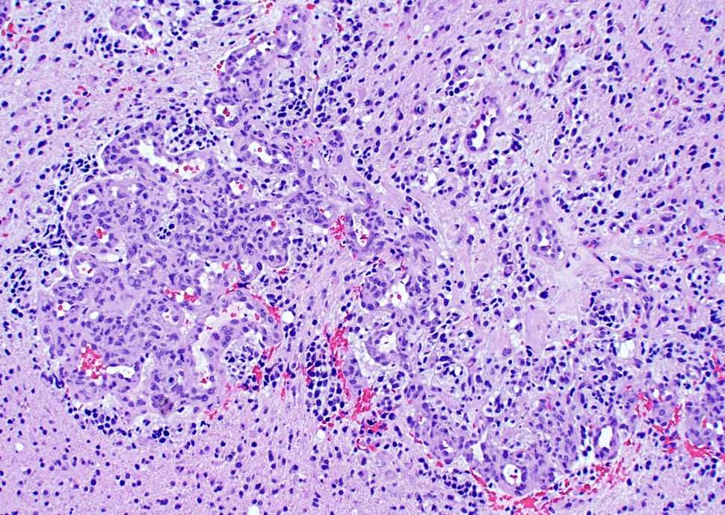
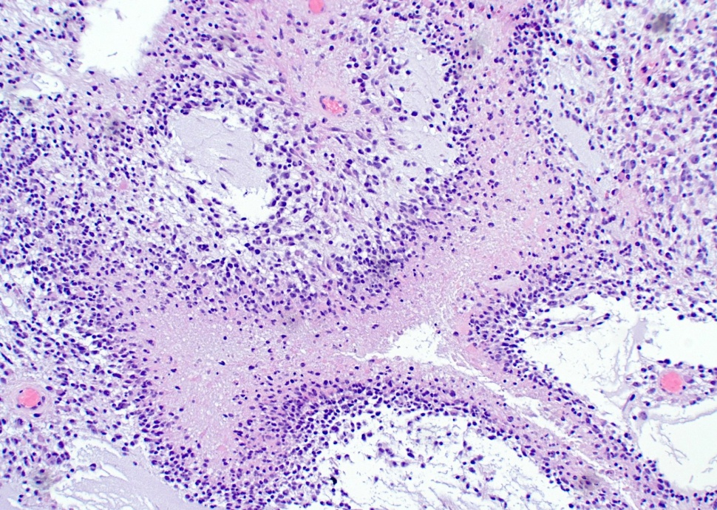
Κυτταροβριθές νεόπλασμα με πυρηνική ατυπία και έντονη μιτωτική δραστηριότητα.
Άτυπα αστροκυτταρικά κακοήθη στοιχεία που περιβάλλουν εγκλωβισμένους νευρώνες (περινευρωνικοί δορυφόροι) ως επί διήθησης.
Σπειραματοειδής μικροαγγειακός πολλαπλασιασμός
Νεοπλασματικά κύτταρα περιβάλλουν ψευδοπασσαλοειδώς περιοχές κεντρικής νέκρωσης.

Slide 7
Ποια η νόσος της ασθενούς;
Ποια η πρόγνωση;
Ποιο φάρμακο πρέπει να χορηγήσουμε σε μεγάλες δόσεις στην ασθενή μας για να μειώσουμε το περιοχικό οίδημα γύρω από τον όγκο και να βελτιωθεί η κεφαλαλγία και η ναυτία της ασθενούς;
Notes:
Γλοιοβλάστωμα με IDH φυσικού τύπου (πολύμορφο γλοιοβλάστωμα η παλαιότερη ονομασία) , βαθμού κατά Π.Ο.Υ. 4 .
Παρά την χειρουργική εκτομή (κάτι που σπάνια είναι εφικτό), την ακτινοθεραπεία και την χημειοθεραπεία με τεμοζολαμίδη, λιγότεροι από το 1/5 των ασθενών ζουν πάνω από 2 έτη.
Δεξαμεθαζόνη, που είναι συνθετικό ανάλογο της κορτιζόνης, με τη μεγαλύτερη αντιφλεγμονώδη δράση, χωρίς αλατοκορτικοειδή δράση ( τα αλατοκορτικοειδή, όπως η αλδοστερόνη, ελέγχουν τα επίπεδα των ηλεκτρολυτών και του νερού, κυρίως προκαλώντας την κατακράτηση νατρίου στους νεφρούς ).

Slide 8
Γλοιοβλάστωμα με IDH φυσικού τύπου
Επιθετικό, διηθητικό, αστροκυτταρικό γλοίωμα με πυρηνική ατυπία που στερείται μεταλλάξεων στα γονίδια IDH1 [ ανοσοχρώση συχνότερα μεταλλαγμένης πρωτεϊνης R132H (-)] , IDH2 και της ιστόνης H3 [ διαφοροδιαγνωστικής αξίας από διάχυτα γλοιώματα της μέσης γραμμής και των ημισφαιρίων, αντίστοιχες ανοσοχρώσεις μεταλλαγμένων πρωτεϊνών K27M & G34R (-) στον εν λόγω όγκο] και ιστολογικά χαρακτηρίζεται από έντονη μιτωτική δραστηριότητα και μικροαγγειακό πολλαπλασιασμό ή νέκρωση ή μοριακά χαρακτηρίζεται από την παρουσία της μετάλλαξης του προαγωγέα TERT, την ενίσχυση του γονιδίου EGFR ή αλλαγές του αριθμού αντιγράφων με τη μορφή της συνδυασμένης προσθήκης στο χρωμόσωμα 7 και της απώλειας στο χρωμόσωμα 10. Ποικίλοι οι μορφολογικοί υποτύποι αλλά παρόμοιας πρόγνωσης.
Παρατηρείται μεγαλύτερη επιβίωση σε ασθενείς που διαγιγνώσκονται σε μικρότερη ηλικία (< 50 ετών), έχουν υψηλή λειτουργικότητα και επιτυγχάνεται ολική εκτομή του όγκου τους (συχνά δύσκολη).
Η μεθυλίωση του προαγωγέα MGMT είναι ένας θετικός προβλεπτικός παράγοντας της απόκρισης στην αλκυλιωτική και μεθυλιωτική χημειοθεραπεία και μπορεί να είναι ένας ανεξάρτητος προγνωστικός παράγοντας για μεγαλύτερη συνολική επιβίωση.
Οι πυκνές συναθροίσεις κυτταροτοξικών Τ κυττάρων μπορεί να σχετίζονται με μεγαλύτερη επιβίωση.
Οι όγκοι με σύντηξη FGFR3::TACC3 μπορεί να σχετίζονται με καλύτερη εξέλιξη και να αποτελούν στόχο θεραπείας.
Μικρότεροι οι χρόνοι επιβίωσης (15-18 μήνες) απ’ ότι οι ασθενείς με IDH-μεταλλαγμένα αστροκυτώματα βαθμού 4, με παρόμοια ιστολογικά ευρήματα (~30 μήνες).

Slide 9
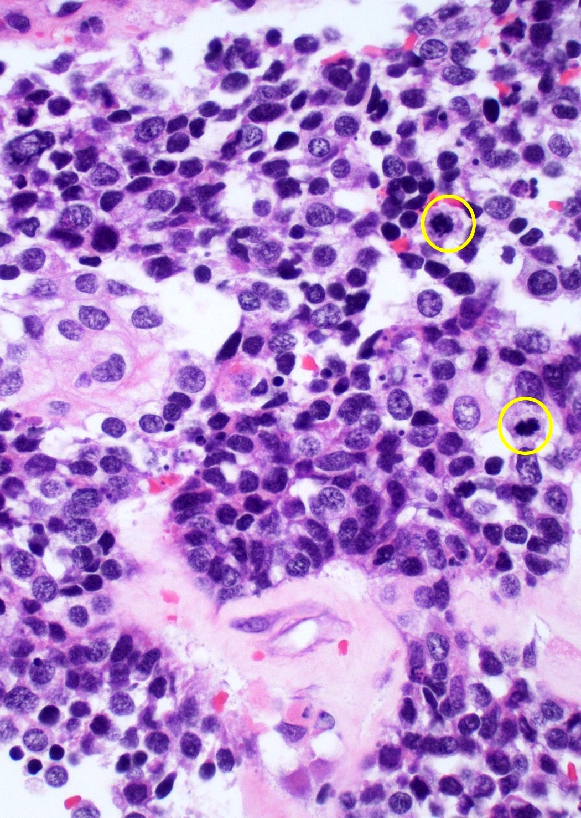
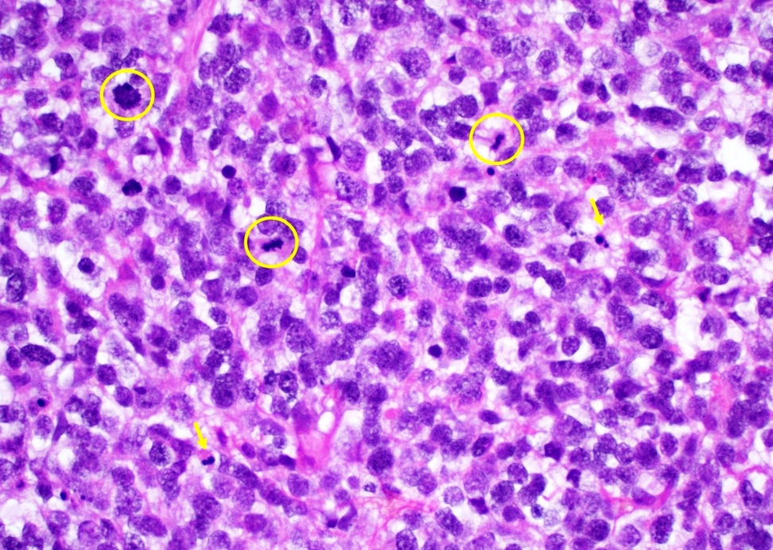
Ποιος ο παρακάτω εικονιζόμενος ιστολογικός υποτύπος γλοιοβλαστώματος με IDH φυσικού τύπου ο οποίος είναι σημαντικός να διαγνωστεί λόγω του αυξημένου κινδύνου διαποράς του στο εγκεφαλονωτιαίο υγρό (ΕΝΥ);
Τα γλοιοβλαστώματα με αρχέγονο νευρωνικό συστατικό έχουν αυξημένο κίνδυνο εξάπλωσης στο ΕΝΥ και πιθανότητα για απομακρυσμένη μετάσταση, όπως φαίνεται από σπάνιες αναφορές τέτοιων περιπτώσεων. Ως εκ τούτου, αυτό το συγκεκριμένο μορφολογικό εύρημα μπορεί να είναι σημαντικό να τεθεί στην προσοχή της κλινικής ομάδας. Ένα αρχέγονο νευρωνικό συστατικό σε ένα γλοιοβλάστωμα μπορεί να διαγνωστεί με τον εντοπισμό μιας μορφολογικά διακριτής περιοχής με υψηλή κυτταροβρίθεια, υψηλή μιτωτική δραστηριότητα, απώλεια έκφρασης νευρογλοιακών δεικτών (GFAP) και έκφραση νευρωνικών δεικτών όπως η συναπτοφυσίνη.

Slide 10
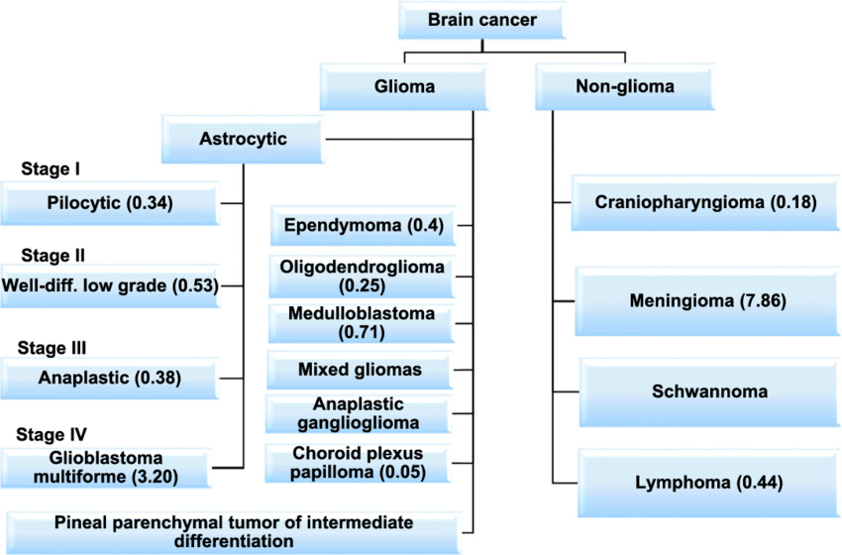
ΠΡΩΤΟΠΑΘΕΙΣ ΟΓΚΟΙ ΚΕΝΤΡΙΚΟΥ ΝΕΥΡΙΚΟΥ ΣΥΣΤΗΜΑΤΟΣ

Slide 11
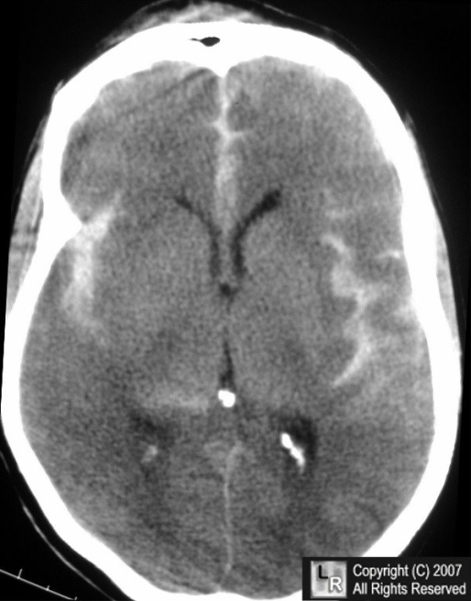
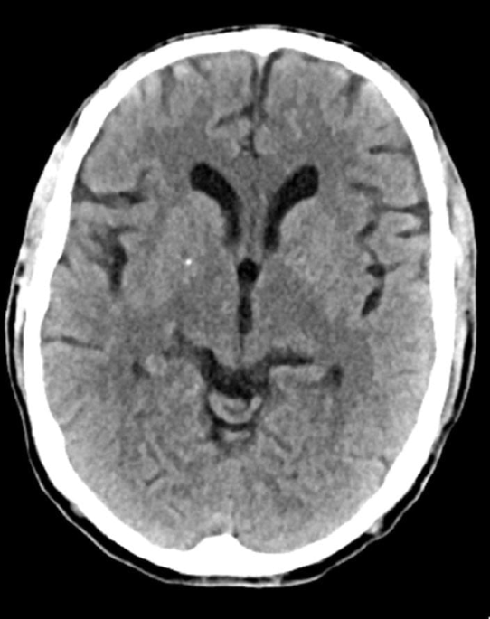
Περιστατικό 2ο
Ιστορικό:
Γυναίκα 30 ετών διακομίζεται λόγω αιφνίδιας έναρξης έντονης ινιακής κεφαλαλγίας, με συνοδό, ένα επεισόδιο εμέτου.
Κλινική εξέταση:
Βυθιότητα, με αυχενική δυσκαμψία.
Εργαστηριακός έλεγχος
αίματος:
Χωρίς ευρήματα από τον
αιματολογικό
και βιοχημικό έλεγχο.
Notes:
Αριστερά το φυσιολογικό, δεξιά της ασθενούς

Slide 12
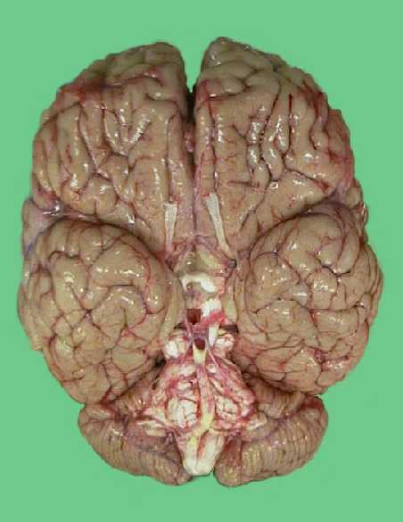
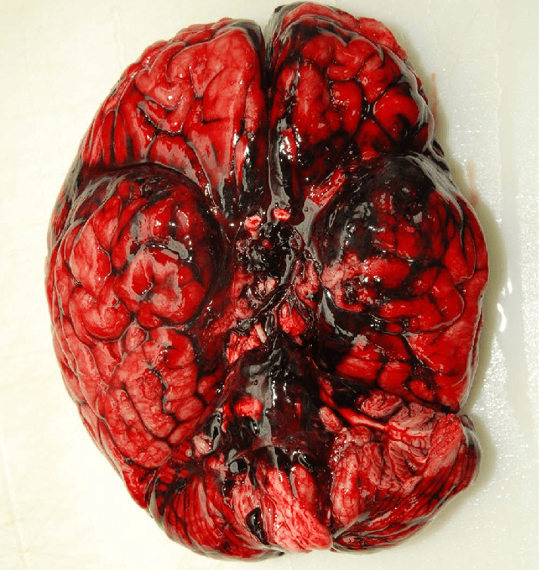
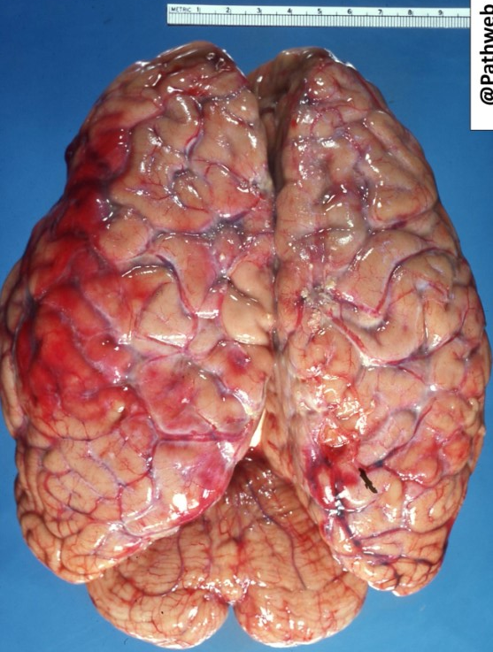
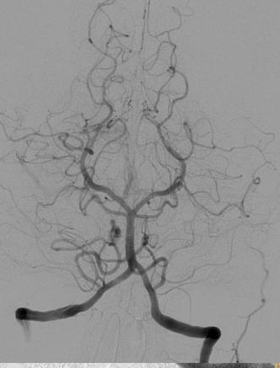
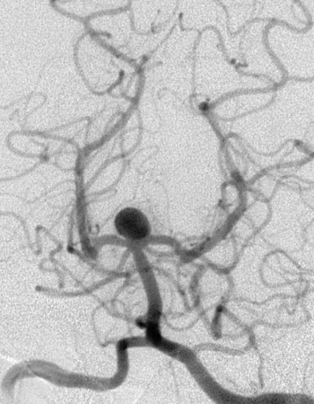
ΑΓΓΕΙΟΓΡΑΦΙΑ ΚΑΙ ΝΕΚΡΟΤΟΜΙΚΟ ΠΑΡΑΣΚΕΥΑΣΜΑ
Notes:
Αρ. κ.φ., δεξιά παθολογικές εικόνες

Slide 13
Σε ποια ανατομική περιοχή εντοπίζεται η αιμορραγία της ασθενούς;
Ποιο είναι το αίτιο;
Γνωρίζετε σύνδρομα που αυξάνουν τη συχνότητα της νόσου;
Notes:
Υπαραχνοειδής χώρος.
Ραγέν ανεύρυσμα του κύκλου του Willis.
Nόσος πολυκυστικών νεφρών των ενηλίκων, σύνδρομα Ehlers-Danlos, Marfan, νευροϊνωμάτωση τύπου 1, ισθμική στένωση αορτής και ινομυϊκή δυσπλασία.

Slide 14
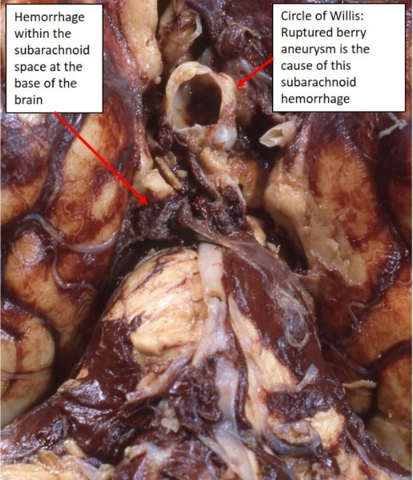
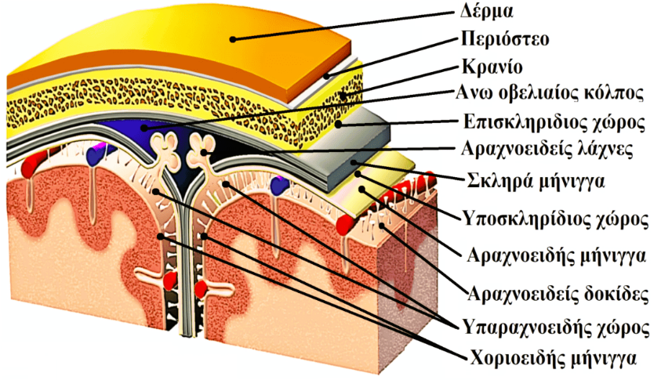
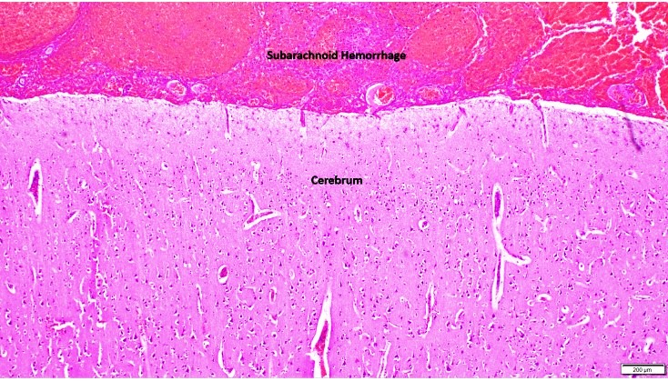
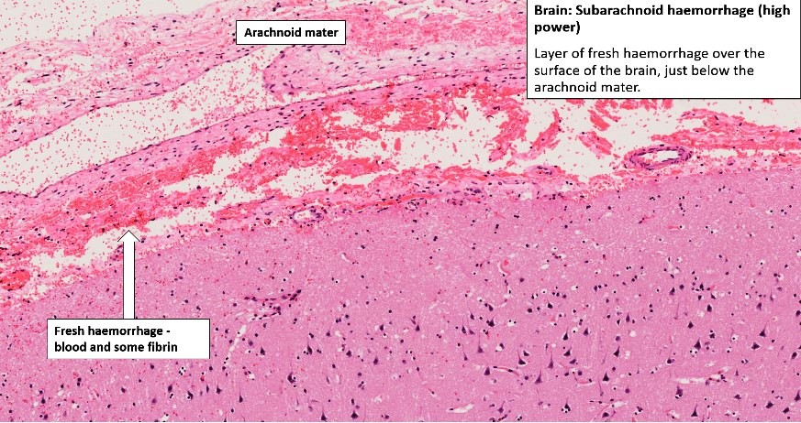

Slide 15
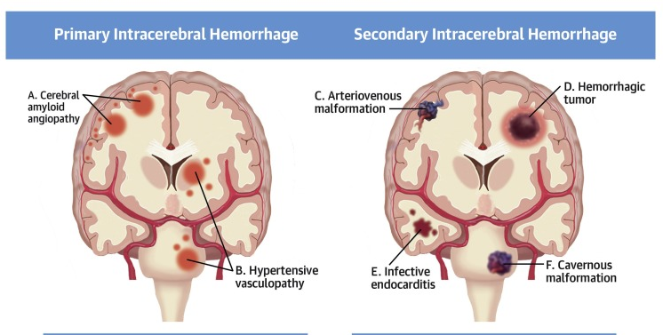
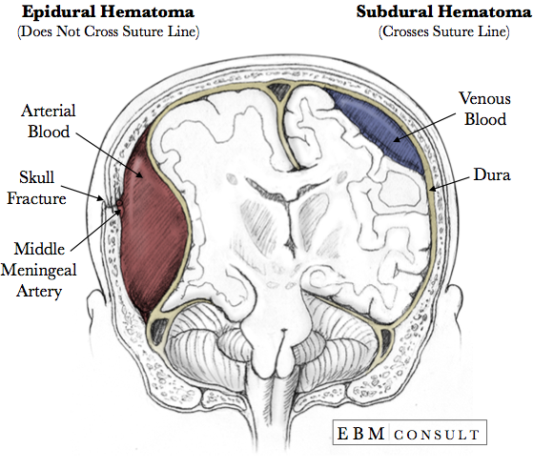
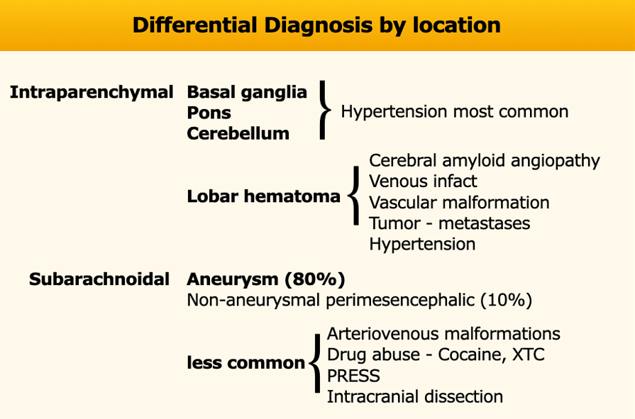
44χρονη γυναίκα που χτύπησε το κεφάλι της σε ένα δέντρο ενώ έκανε σκι, ήταν πνευματικά διαυγής για 30 λεπτά, πριν καταρρεύσει.
ΕΠΙΣΚΛΗΡΙΔΙΑ ΑΙΜΟΡΡΑΓΙΑ
Γυναίκα 80 ετών με προοδευτική μείωση της μνήμης της τα τελευταία 10 χρόνια, έπεσε πρόσφατα από το κρεβάτι σε οίκο ευγηρίας με συνεχή απώλεια της συνείδησής της .
ΥΠΟΣΚΛΗΡΙΔΙΟ ΑΙΜΑΤΩΜΑ
Οι ασθενείς με επισκληρίδιο αιμάτωμα μπορεί αρχικά να διατηρούν το επίπεδο της συνείδησής τους με ελάχιστα συμπτώματα και μετά μπορεί να εμφανίσουν υπνηλία λόγω αυξανόμενης ενδοκρανιακής πίεσης ή μπορεί να προχωρήσουν σε κώμα αμέσως μετά τον τραυματισμό τους με βάση το μέγεθος του αιματώματος, το οποίο αυξάνει γρήγορα αλλά και σταθεροποιείται εξίσου γρήγορα. Ένα υποσκληρίδιο αιμάτωμα εμφανίζεται όταν η αιμορραγία υπάρχει επί τα εντός της σκληράς μήνιγγας, αλλά ακόμα έξω από τον εγκέφαλο και είναι συγκριτικά λιγότερο μαζικό.
Notes:
Τα ανευρύσματα στον κύκλο του Willis είναι η πιο συχνή αιτία αυτόματης ΥΠΑΡΑΧΝΟΕΙΔΟΥΣ αιμορραγίας .

Slide 16
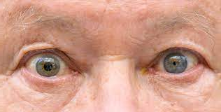
Περιστατικό 3ο
Ιστορικό:
Άνδρας 67 ετών προσέρχεται λόγω εστιακών επιληπτικών σπασμών αριστερού προσώπου και άνω άκρου, από ωρών. Αναφέρει επίσης κεφαλαλγία από μηνός, με συνοδό ναυτία.
Κλινική εξέταση:
Πέρα από τους εστιακούς σπασμούς, παρατηρείται ανισοκορία υπέρ της δεξιάς κόρης, η οποία δεν αντιδρά στο φως.
Εργαστηριακός έλεγχος
αίματος:
Χωρίς ευρήματα από τον
αιματολογικό και
βιοχημικό έλεγχο

Slide 17
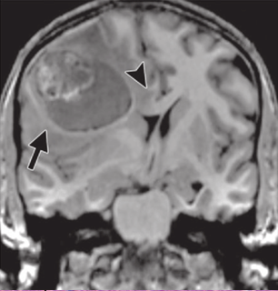
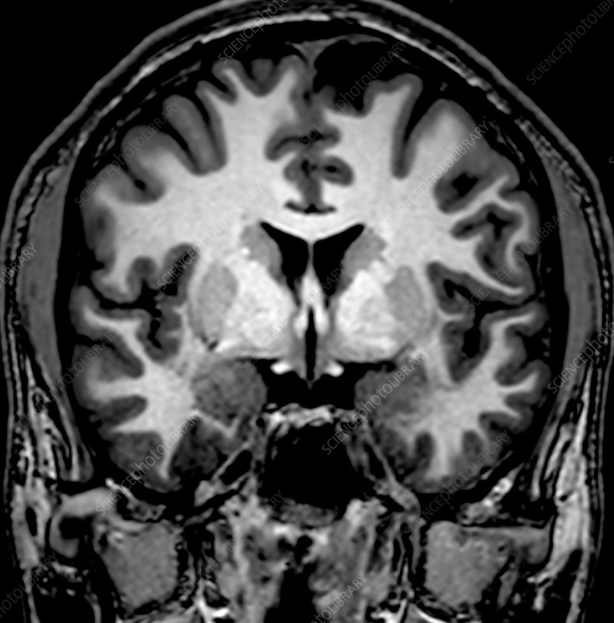
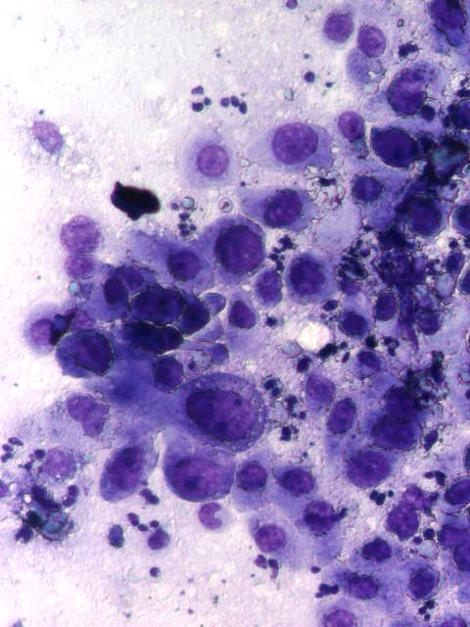
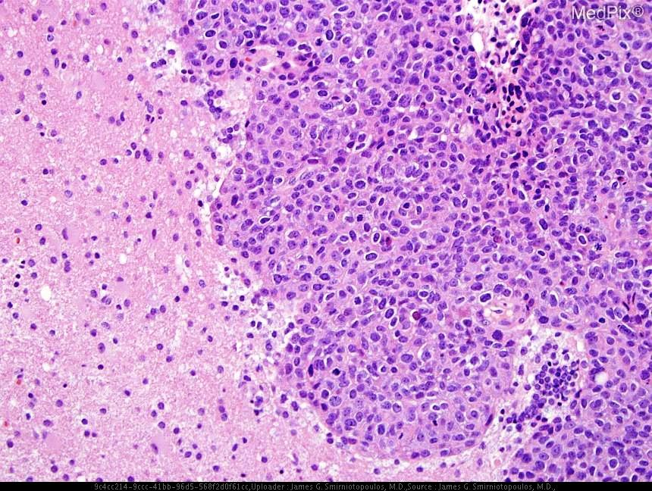
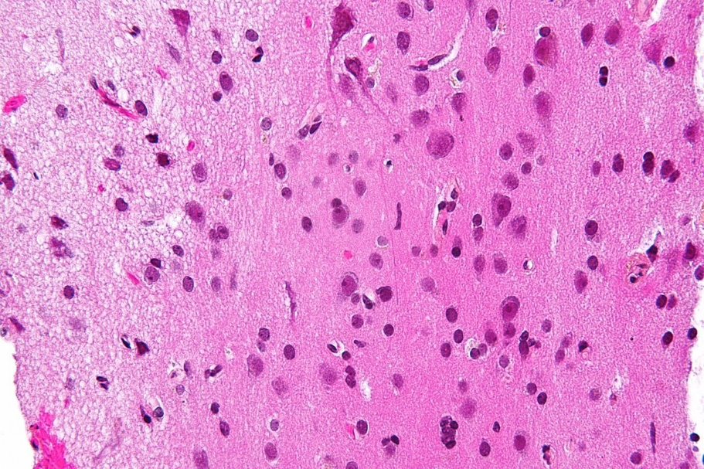
ΑΠΕΙΚΟΝΙΣΗ, ΚΥΤΤΑΡΟΛΟΓΙΚΟ EΠΙΧΡΙΣΜΑ ΚΑΙ ΣΤΕΡΕΟΤΑΚΤΙΚΗ ΒΙΟΨΙΑ
ΛΕΥΚΗ & ΦΑΙΑ ΟΥΣΙΑ
Notes:
Οι απεικονίσεις είναι μαγνητικές τομογραφίες με Τ1 ακολουθία, όπου η πλούσια σε λίπος (μυελίνη) λευκή ουσία φαίνεται άσπρη, ενώ το ιστικό οίδημα γύρω από τον όγκο, πιο σκούρο.

Slide 18
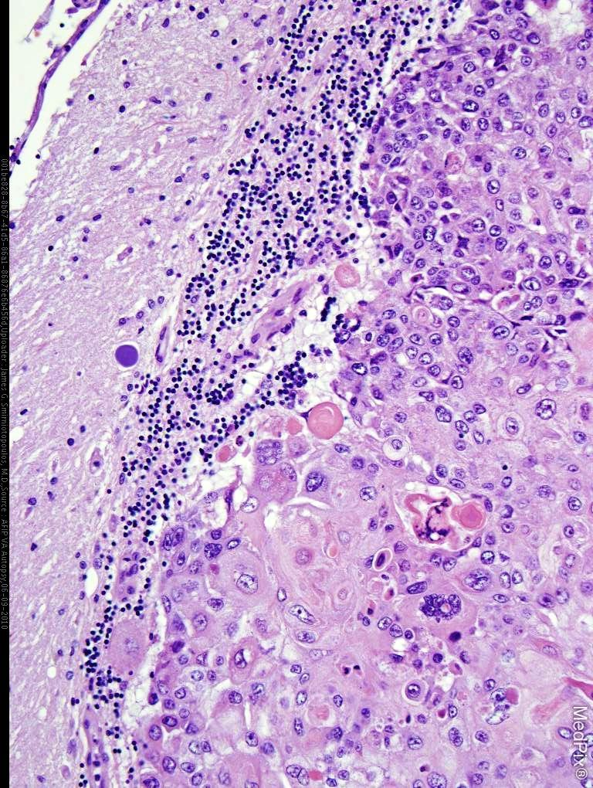
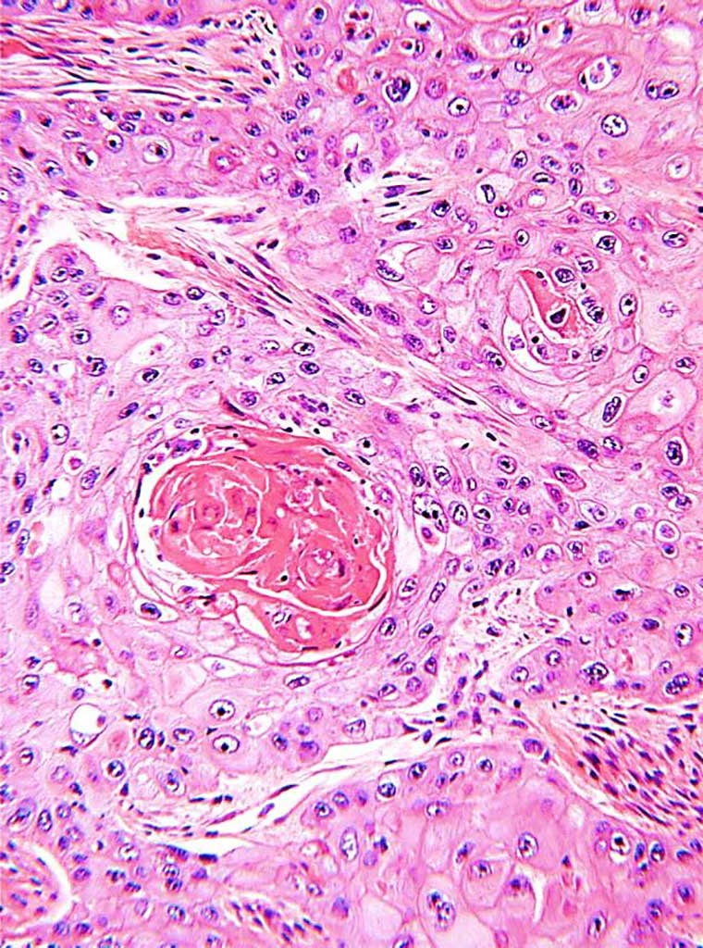
AKANΘΩΔΗΣ ΔΙΑΦΟΠΟΠΟΙΗΣΗ ΚΑΚΟΗΘΩΝ ΚΥΤΤΑΡΩΝ

Slide 19
Ποια η διάγνωση;
Από πού είναι πιθανότερο να προέρχεται;
3. Γιατί ο ασθενής εμφανίζει ανισοκορία;
Notes:
Μεταστατικό ακανθοκυτταρικό καρκίνωμα.
Από τον πνεύμονα. Άλλες θέσεις πρωτοπαθών κακοήθων νεοπλασμάτων, όχι ακανθοκυτταρικών καρκινωμάτων, εκτός από τον πνεύμονα, δυνητικώς μεθισταμένων στον εγκέφαλο: ο μαστός και το μελάνωμα.
Ο εγκολεασμός του εγκεφάλου αποτελεί μια δυνητικά θανατηφόρα επιπλοκή της ενδοκράνιας υπέρτασης. Εμφανίζεται όταν ένα τμήμα του εγκεφάλου συμπιέζεται κατά μήκος δομών και μετατοπίζεται εκτός της φυσιολογικής του θέσης, οδηγώντας ενδεχομένως σε μη αναστρέψιμη εγκεφαλική βλάβη ή/και εγκεφαλικό θάνατο. Ο εν λόγω ασθενής εμφανίζει διασκηνιδιακό εγκολεασμό, με αποτέλεσμα να πιέζεται το κοινό κινητικό νεύρο (3^{η} εγκεφαλική συζυγία) οι μεταγαγγλιακές ίνες του οποίου (βραχέα ακτινοειδή νεύρα) είναι υπεύθυνες για τη μύση της κόρης και το απαγωγό μέρος του φωτοκινητικού αντανακλαστικού∙ συνεπώς, η δεξιά κόρη είναι σε μυδρίαση και μη αντιδρώσα στο φως.

Slide 20
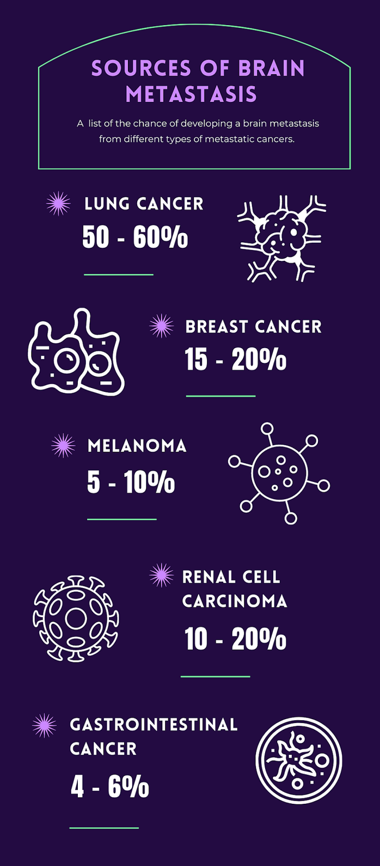
Cohen-Neamie Z J, Ganti L, Stead T S, et al. (August 04, 2021) Acute Headache Due to Intracerebral Hemorrhage Secondary to Brain Metastases. Cureus 13(8): e16889. doi:10.7759/cureus.16889

Slide 21
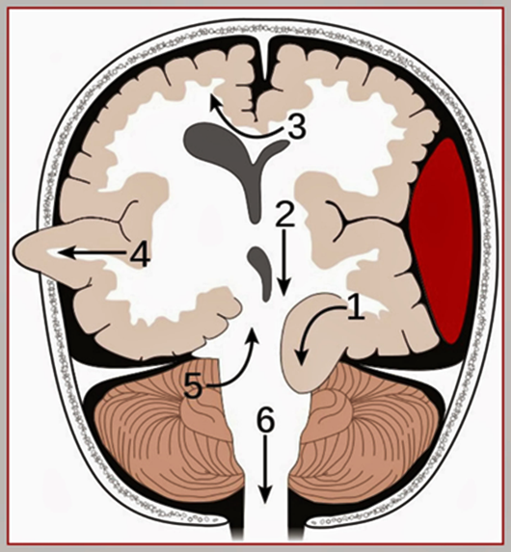
Εγκολεασμός: πρόκειται για ένα επικίνδυνο αποτέλεσμα της μεγάλης ενδοκρανιακής πίεσης π.χ. μετά από μια κρανιοεγκεφαλική κάκωση : ο εγκέφαλος, ο οποίος, λόγω μεγάλης περιεκτικότητας σε νερό, είναι μαλακός και ευπίεστος, πιέζεται πάνω σε ένα ακίνητο τμήμα του κρανίου και αυτό έχει ως αποτέλεσμα να απειλείται με νέκρωση. Ο εγκολεασμός μπορεί να είναι χρόνιο φαινόμενο (όπως συμβαίνει με τους εγκεφαλικούς όγκους, πρωτοπαθείς ή μεταστατικούς ) αλλά και αιφνίδιας έναρξης. Ο εγκολεασμός είναι ένδειξη για νευροχειρουργική επέμβαση, συνήθως επείγουσα.
Υπάρχουν δύο ειδικές αναδιπλώσεις, το δρέπανο και το σκηνίδιο. Το δρέπανο χωρίζει το δεξί και το αριστερό ημισφαίριο του εγκεφάλου και το σκηνίδιο, προέκταση της σκληράς μήνιγγας που διαχωρίζει τους ινιακούς λοβούς των εγκεφαλικών ημισφαιρίων από την παρεγκεφαλίδα.
1-Πλάγιος διασκηνιδιακός,
2-Κεντρικός διασκηνιδιακός,
3-Υποδρεπανικός,
4-Εγκεφαλοκήλη,
5-Ανάστροφος διασκηνιδιακός της παρεγκεφαλίδας,
6-Αμυγδαλικός

Slide 22
Όγκος
Οίδημα εγκεφάλου
Διασκηνιδιακός εγκολεασμός

Slide 23
Περιστατικό 4ο
Ιστορικό:
Άνδρας 66 ετών προσέρχεται λόγω αιφνίδιας παράλυσης του δεξιού κάτω άκρου. Από το ατομικό αναμνηστικό αναφέρει κολπική μαρμαρυγή, άνευ αγωγής.
Κλινική εξέταση:
Διεγερτικότητα, παράλυση του δεξιού κάτω άκρου,
με παρουσία
σημείου Βabinski.
Εργαστηριακός έλεγχος
αίματος:
Χωρίς ευρήματα από τον
αιματολογικό και τον
βιοχημικό έλεγχο

Slide 24
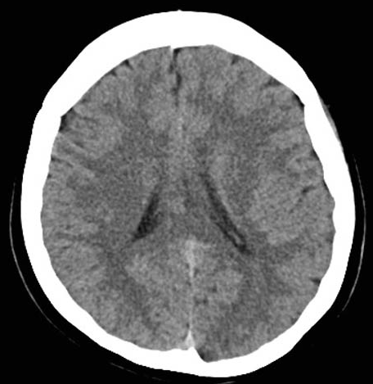
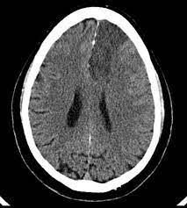
ΑΠΕΙΚΟΝΙΣΗ ΜΕ ΑΞΟΝΙΚΗ ΤΟΜΟΓΡΑΦΙΑ
Notes:
Αριστερά, το φυσιολογικό∙ δεξιά, του ασθενούς

Slide 25
Ποια είναι η διάγνωσή σας;
Για ποιο λόγο συνέβη;
Τί είδους νέκρωση παρατηρείται στην περιοχή;
Notes:
Ισχαιμικό εγκεφαλικό επεισόδιο.
Λόγω της μαρμαρυγής των κόλπων, σχηματίστηκε θρόμβος στον αριστερό κόλπο, μέρος του οποίου αποκολλήθηκε και εμβόλισε την αριστερή πρόσθια εγκεφαλική αρτηρία.
Ρευστοποιός νέκρωση, γι’ αυτό και, σε δεύτερο χρόνο, σε επαναπεικόνιση, η περιοχή θα έχει αντικατασταθεί από μια περιοχή πυκνότητας ΕΝΥ, περιβαλλόμενη από γλοίωση.

Slide 26
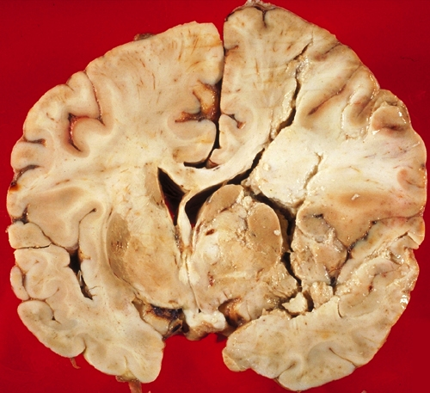
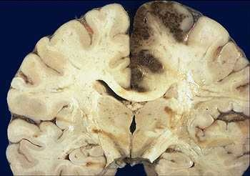
Εγκέφαλος, οξέα εγκεφαλικά έμφρακτα Μακροσκοπική εικόνα, στεφανιαία διατομή.
Στην αρ. εικ., οξύ έμφρακτο στην κατανομή της δεξιάς μέσης εγκεφαλικής αρτηρίας∙ οίδημα και πρώιμη αποσύνθεση της περιοχής του εμφράκτου.
Στη δεκ. εικ., η σαφώς περιγεγραμμένη περιοχή αιμορραγίας του οξέος
εγκεφαλικού εμφράκτου αντιπροσωπεύει την εστία ρευστοποιού νέκρωσης.

Slide 27
Ποιός είναι ο μηχανισμός του σχηματισμού ενός αιμορραγικού εμφράκτου στον εγκέφαλο;
Τα εγκεφαλικά έμφρακτα μπορεί να είναι ωχρά ή αιμορραγικά.
Τα αιμορραγικά έμφρακτα οφείλονται σε αρτηριακή απόφραξη, η οποία ακολουθείται από επαναιμάτωση. Παραδείγματα επαναιμάτωσης είναι η εξ εμβόλου απόφραξη που ακολουθείται από κατακερματισμό αυτού ή ο αποφρακτικός αγγειόσπασμος, ο οποίος στη συνέχεια υποχωρεί.

Slide 28
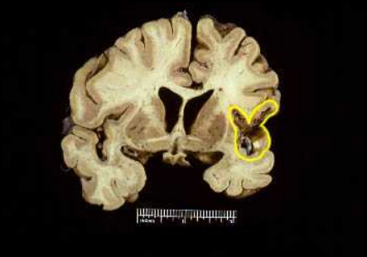
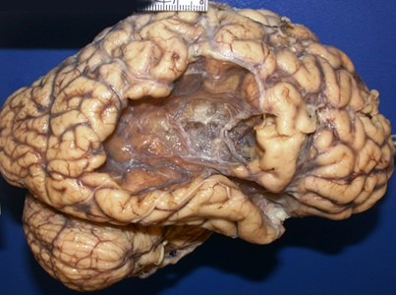
Εγκέφαλος, χρόνια εγκεφαλικά έμφρακτα Μακροσκοπική εικόνα, στεφανιαία διατομή.
Οι περιοχές κυστικών κοιλοτήτων, που αντιπροσωπεύουν παλαιά έμφρακτα, απεικονίζουν την κατάληξη της ρευστοποιού νέκρωσης, μετά τη δράση των μακροφάγων,
η οποία ξεκινά στο υποξύ στάδιο του εμφράκτου .

Slide 29
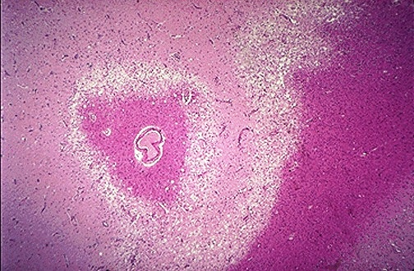
ΕΞΕΛΙΣΣΟΜΕΝΟ ΙΣΤΟΛΟΓΙΚΟ ΥΠΟΒΑΘΡΟ ΕΓΚΕΦΑΛΙΚΟΥ ΕΜΦΡΑΚΤΟΥ
Η μικροσκοπική εμφάνιση αυτού του οξέος εγκεφαλικού εμφράγματος αποκαλύπτει έντονο οίδημα (τις ωχρές περιοχές). Αυτό είναι αγγειογενές οίδημα από απώλεια του αιματοεγκεφαλικού φραγμού με τον ισχαιμικό τραυματισμό.
Οι νευρώνες είναι τα πιο ευαίσθητα κύτταρα σε ανοξικές βλάβες.
Εδώ φαίνονται κόκκινοι νευρώνες που πεθαίνουν ως αποτέλεσμα της υποξίας.
Αυτό το υποξύ εγκεφαλικό έμφραγμα καταδεικνύει την παρουσία πολλών αφρωδών μακροφάγων στα δεξιά, τα οποία καθαρίζουν τα λιπιδικά υπολείμματα από τη ρευστοποιό νέκρωση.
Η λύση της ρευστοποιού νέκρωσης από μια εισροή μονοκυττάρων του αίματος που γίνονται ιστικά μακροφάγα, σε ένα εγκεφαλικό έμφρακτο, μετά από εβδομάδες, οδηγεί στο σχηματισμό ενός κυστικού χώρου.

Slide 31
Μέση εγκεφαλική αρτηρία (ΜΕΑ)
Τα περισσότερα όμως αγγειακά εγκεφαλικά επεισόδια αφορούν τη ΜΕΑ.
Η απόφραξη του κύριου στελέχους της ΜΕΑ επηρεάζει την πλάγια επιφάνεια των πρωτογενών αισθητικών και κινητικών φλοιών∙ επίσης, τμήματα της έσω κάψας, των κατώτερων βρεγματικών και πλαγίων κροταφικών λοβών, οδηγώντας σε:
αντίπλευρη ημιπληγία: πλήρη αισθητική απώλεια, αδυναμία ή παράλυση προσώπου, άνω και κάτω άκρου της αντίθετης πλευράς του σώματος.
απόκλιση του οφθαλμού προς την πλευρά του εμφράκτου της ΜΕΑ.
αντίπλευρη ομώνυμη ημιανοψία: απώλεια της όρασης στο αντίθετο οπτικό πεδίο
αντίπλευρη ημιαναισθησία
ολική αφασία (ταυτόχρονα εκφραστική και αντιληπτική)
Ισχαιμία ανώτερου (πρόσθιου) κλάδου:
ημιπληγία άνω άκρου και προσώπου, λιγότερη επίδραση στο αντίπλευρο κάτω άκρο
δυσκολίες στην επικοινωνία, περιοριζόμενες σε κινητική αφασία (του Broca) ήτοι έντονα ελλείμματα κατά την παραγωγή λόγου. Η ομιλία είναι κοπιώδης και αργή, χωρίς επιτονισμό και παρατηρείται δισταγμός και αβεβαιότητα κατά την προσπάθεια παραγωγής λέξεων. Χρησιμοποιούν μικρό μήκος φράσεων με αποτέλεσμα ο λόγος να είναι τηλεγραφικός.
Ισχαιμία κατώτερου (οπίσθιου) κλάδου:
αισθητική αφασία του Wernicke (στο επικρατούν ημισφαίριο): ελλιπή ικανότητα του ασθενούς να καταλαβαίνει τη σημασία των λέξεων που παράγει. Παρατηρείται ταχεία εκφορά της γλώσσας με παραφασίες (η χρησιμοποίηση αντί της σωστής, μιας άλλης λέξης), νεολογισμούς (η χρήση λέξεων που δεν υπάρχουν καν).
ανώτερη τεταρτοανοψία ή ομώνυμη ημιανοψία
Σε εντόπιση στο δεξιό ημισφαίριο: αριστερή οπτική «αμέλεια-άγνοια».
Σε εντόπιση στον κροταφικό λοβό: διεγερτική και συγχυτική κατάσταση.

Slide 33
Περιστατικό 5ο
Ιστορικό:
Άνδρας 75 ετών προσέρχεται συνοδευόμενος από τους οικείους του, λόγω αδυναμίας αυτοεξυπηρέτησης. Από 3ετίας, αναφέρουν σταδιακή μείωση της λειτουργικότητάς του, με διαταραχές μνήμης και προσανατολισμού, καθώς και διαταραχές διάθεσης.
Κλινική εξέταση:
Απάθεια, αποπροσανατολισμός σε χώρο/χρόνο/πρόσωπα, χωρίς εστιακά νευρολογικά ελλείμματα, σοβαρή διαταραχή πρόσφατης μνήμης.
Εργαστηριακός έλεγχος:
Χωρίς ευρήματα από τον αιματολογικό
και βιοχημικό έλεγχο.

Slide 34
Αξονική και ιστολογικό υπόβαθρο
Notes:
Αριστερά το φυσιολογικό, δεξιά του ασθενούς. Ιστοχημικές χρώσεις αργύρου. Ανοσοχρώση έναντι β αμυλοειδούς (Αβ) σε διάχυτη πλάκα (ΑβP).

Slide 35
Γεροντικές πλάκες (SP) οι οποίες περιέχουν Αβ και οι νευροϊνιδιακοί κόμβοι (NFT), οι οποίοι περιέχουν υπερφωσφορυλιωμένη πρωτεϊνη T (tau).
Ανοσοχρώση για β αμυλοειδές .
Αμυλοειδές σε πλάκες και αγγεία στον εγκεφαλικό φλοιό.
Νευροϊνιδιακός κόμβος και νευριτική πλάκα.
Νευροϊνιδιακοί κόμβοι (πλέγματα).

Slide 36
ΙΣΤΟΠΑΘΟΛΟΓΙΚΑ ΕΥΡΗΜΑΤΑ
Υπάρχουν δύο κύριες, αν και μη παθογνωμονικές βλάβες στην εν λόγω νόσο:
οι γεροντικές πλάκες (SP) οι οποίες περιέχουν Αβ και οι νευροϊνιδιακοί κόμβοι (NFT), οι οποίοι περιέχουν υπερφωσφορυλιωμένη πρωτεϊνη T.
Υπάρχουν 2 είδη SP: οι διάχυτες πλάκες Αβ (AβP) και οι νευριτικές πλάκες (NP). Οι AβP είναι σφαιρικές εξωκυτταρικές εναποθέσεις Αβ. Οι NP είναι AβP που περιέχουν εκφυλισμένες νευρωνικές αποφυάδες με ζευγοποιημένα ελικοειδή νημάτια T. Το Αβ στις NP σχηματίζει συχνά έναν κεντρικό πυρήνα ή μικρά κομμάτια, έχει ινώδη λεπτή δομή, είναι θετικό στο ερυθρό του Κονγκό και εμφανίζει διπλοδιαθλαστικότητα, παρόμοια με άλλα αμυλοειδή. Οι NP περιέχουν επίσης αντιδραστικά αστροκύτταρα και μικρογλοία, υποδεικνύοντας μια φλεγμονώδη αντίδραση. Οι διάχυτες πλάκες δεν διαταράσσουν το νευροπίλημα∙ εμφανίζονται, μερικές φορές, σε μεγάλους αριθμούς, σε ηλικιωμένα άτομα χωρίς άνοια και δεν σχετίζονται με άνοια. Η εναπόθεση Αβ στην εν λόγω νόσο εμφανίζεται πρώτα στον νεοφλοιό και, καθώς η νόσος εξελίσσεται, εξαπλώνεται στον αλλοφλοιό, στους εν τω βάθει πυρήνες και, σε σοβαρές περιπτώσεις, μπορεί να επεκταθεί στο εγκεφαλικό στέλεχος και την παρεγκεφαλίδα.
Οι NFT είναι εναποθέσεις νηματίων T στο νευρωνικό σώμα. Παρόμοιες εναποθέσεις υπάρχουν στις δυστροφικές διεργασίες των NP και στους δενδρίτες.
Η επικρατούσα άποψη είναι ότι η πρωτογενής βλάβη στην εν λόγω νόσο είναι η εναπόθεση Αβ και οι NFT είναι δευτερογενείς. Ωστόσο, οι NFT αναπτύσσονται ανεξάρτητα από το Aβ και η γνωστική έκπτωση συσχετίζεται καλύτερα με το φορτίο NFT παρά με τον αριθμό των SP. Από την άλλη πλευρά, οι γενετικοί και περιβαλλοντικοί κίνδυνοι για την εν λόγω νόσο έχουν ισχυρότερη σχέση με το αμυλοειδές. Μεταλλάξεις στο γονίδιο της πρόδρομης πρωτεϊνης του Αβ ήτοι της APP οδηγούν σε πρώιμη εμφάνιση της νόσου κι έχουν ως αποτέλεσμα μια πιο επιθετική νόσο και ταχεία πορεία της.

Slide 37
ΜΑΚΡΟΣΚΟΠΙΚΑ ΕΥΡΗΜΑΤΑ
Προχωρημένη νόσος με ατροφία του φλοιού και αντισταθμιστικό υδροκέφαλο ex vacuo (εκ κενού). Ο υδροκέφαλος εν γένει είναι ιατρική κατάσταση κατά την οποία συσσωρεύεται εγκεφαλονωτιαίο υγρό (ΕΝΥ) στον εγκέφαλο∙ αυτό συνήθως προκαλεί αυξημένη πίεση μέσα στο κρανίο.
Ο υδροκέφαλος ex vacuo (εκ κενού) αναφέρεται σε διεύρυνση εγκεφαλικών κοιλιών και υπαραχνοειδών χώρων και συνήθως οφείλεται σε ατροφία του εγκεφάλου, όπως, εν προκειμένω, συμβαίνει σε άνοιες, αλλά και σε μετατραυματικά εγκεφαλικά τραύματα και ακόμη και σε ορισμένες ψυχιατρικές διαταραχές, όπως η σχιζοφρένεια. Σε αντίθεση με άλλους υδροκέφαλους, πρόκειται για μια αντισταθμιστική διεύρυνση των χώρων του ΕΝΥ ως απόκριση στην απώλεια εγκεφαλικού παρεγχύματος∙ δεν είναι το αποτέλεσμα της αυξημένης πίεσης ΕΝΥ.

Slide 38
Ποια η νόσος του ασθενούς;
Υπάρχει θεραπεία;
3. Εάν η ίδια νόσος εμφανιζόταν στην ηλικία των 40 ετών, ποιες μεταλλάξεις θα υποψιαζόσασταν;
Notes:
Νόσος Alzheimer
Όχι∙ μόνο φάρμακα που αμβλύνουν σε μικρό βαθμό τη νοητική έκπτωση και παρατείνουν το διάστημα που κάποιος παραμένει αυτοεξυπηρετούμενος, όπως οι αναστολείς χολινεστεράσης. Η πορεία της νόσου όμως δεν αμβλύνεται. Επίσης, η θεραπεία τυχόν συνυπάρχουσας κατάθλιψης βοηθάει στη βελτίωση της συμπτωμάτων.
Γονίδιο APP στο χρωμόσωμα 21, σύνδρομο Down, presenilin 1 (PSEN1) χρωμόσωμα 14 , presenilin 2 (PSEN2) χρωμόσωμα 1. Όλα αυτά συμβάλλουν σε λιγότερο από το 1% των περιπτώσεων της νόσου.

Slide 40
Περαιτέρω μελέτη για τις εξετάσεις
Αρχεία βίντεο από το κανάλι του YouTube «Ανδρέας Χ. Λάζαρης : ΙΣΤΟΠΑΘΟΛΟΓΙΑ» / @ACLazaris-HISTOPATHOLOGY - 7^{η} λίστα:
- ΔΙΑΔΡΑΣΤΙΚΟ ΜΑΘΗΜΑ ΝΟΣΩΝ ΤΟΥ ΝΕΥΡΙΚΟΥ ΣΥΣΤΗΜΑΤΟΣ
- Τέσσερα αρχεία βίντεο σειράς «ΞΕΚΙΝΑΜΕ ΑΠΟ ΤΗΝ ΕΙΚΟΝΑ» με τίτλους: «ΚΕΝΤΡΙΚΟ ΝΕΥΡΙΚΟ ΣΥΣΤΗΜΑ ΜΕΡΗ Α’ & Β’», «ΟΦΘΑΛΜΟΣ» & «ΠΕΡΙΦΕΡΙΚΑ ΝΕΥΡΑ – ΣΚΕΛΕΤΙΚΟΙ ΜΥΕΣ».

